Slide 1

Marketing
1. seminář
Ing. Daniel Kvíčala

Slide 2
Seznamte se
Daniel Kvíčala
Dva Mluvčí – online marketing
E-shopy, loajalita zákazníků, marketingová komunikace
e-mail: kvicala@opf.slu.cz
Kancelář B201
Konzultační hodiny:
  ideálně online po domluvě - kdykoliv
Notes:
csvukrs

Slide 3
Obsah
Rozcvička
Co je marketing
Týmový úkol
Podmínky absolvování
Notes:
csvukrs

Slide 4
Zahřívací kolo
Jaká byla poslední TV reklama, kterou jste viděli?
Notes:
Co vás přimělo si ji zapamatovat?

Slide 5
Zahřívací kolo
Ve kterém obchodě nakupujete nejčastěji?
Notes:
Jsou zákazníci věrní? Proč?

Slide 6
Zahřívací kolo
Jaký produkt si představíte, když se řekne „kvalita“?
Notes:
Asociace se značkou. Je to pravda?

Slide 7
Zahřívací kolo
Která firmu jste viděli na sociálních sítích?
Notes:
Pro koho je to vhodné?

Slide 8
Zahřívací kolo
Zkuste vyjmenovat co nejvíce možností dopravy z e-shopu.
Notes:
Způsoby distribuce – vyzvednutí, zásilkovna, doprava domů.

Slide 9
Zahřívací kolo
Kde sledujete filmy/seriály?
Notes:
Streaming – proč je trendy?

Slide 10
Zahřívací kolo
Která značka aut je podle vás nejdražší a proč?
Notes:
Jak se tvoří cena a co nám říká o produktu?

Slide 11
Značka a její rozpoznatelnost
Jaké jsou prvky značky?
Notes:
Barvy, tvary, logo, název, claim, zvuk, maskot.

Slide 12

Značka a její rozpoznatelnost
Notes:
Barvy, tvary, logo, název, claim, zvuk.

Slide 13
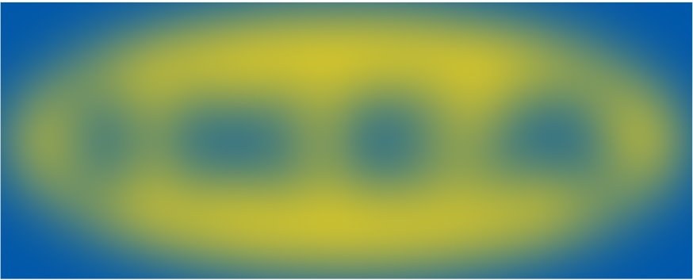
Značka a její rozpoznatelnost
Notes:
Barvy, tvary, logo, název, claim, zvuk.

Slide 14

Značka a její rozpoznatelnost
Notes:
Barvy, tvary, logo, název, claim, zvuk, symbol.

Slide 15

Značka a její rozpoznatelnost
Notes:
Barvy, tvary, logo, název, claim, zvuk.

Slide 16
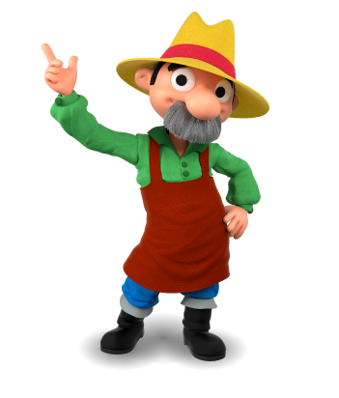
Značka a její rozpoznatelnost
Notes:
Barvy, tvary, logo, název, claim, zvuk.

Slide 17

Značka a její rozpoznatelnost
Notes:
Barvy, tvary, logo, název, claim, zvuk.

Slide 18
Značka a její rozpoznatelnost
I banku můžete mít rádi.
Notes:
Barvy, tvary, logo, název, claim, zvuk.

Slide 19
Značka a její rozpoznatelnost
Život je hořký…
Notes:
Barvy, tvary, logo, název, claim, zvuk.

Slide 20
Vnímání značky - positioning
Jak můžeme vnímat značku?
Drahá, kvalitní, prémiová, odvážná, mladá…
Notes:
Barvy, tvary, logo, název, claim, zvuk.

Slide 21
Co je to marketing?
Marketing
Doručení hodnoty zákazníkům za účelem zisku
Notes:
csvukrs

Slide 22
Co je to marketing?
Jaký produkt?
Za jakou cenu?
Jak doručit?
Jak to celé sdělit…
Abychom uspokojili potřeby zákazníka?
Notes:
csvukrs

Slide 23
Týmový úkol za 2 body
Diagnóza
Positioning
Kvalitativní výzkum
Produkt
Targeting
Kvalitativní výzkum
Strategie
Cena
Distribuce (Místo)
Taktika
Segmentace
Marketingová komunikace
Notes:
csvukrs

Slide 24
Týmový úkol za 2 body
Diagnóza
Strategie
Taktika
Diagnóza
Positioning
Kvalitativní výzkum
Produkt
Targeting
Kvalitativní výzkum
Strategie
Cena
Distribuce (Místo)
Taktika
Segmentace
Marketingová komunikace
4P
Segmentace
Kvalitativní výzkum
Targeting
Kvantitativní výzkum
Positioining
Notes:
csvukrs

Slide 25
Podmínky absolvování předmětu
60 % aktivní účast na seminářích
Průběžný test (5. 12.) 20b.
Individuální a týmové úkoly na seminářích 20b.
Kombinovaná zkouška 60b.
Konspekt a rozprava – Česká kniha max 15 bodů, AJ max 30
A (1) 90 - 100 bodů
B (1,5) 80 - 89 bodů
C (2) 70 - 79 bodů
D (2,5) 65 - 69 bodů
E (3) 60 - 64 bodů
F (4) 0 - 59 bodů
Notes:
csvukrs

Slide 26


